Slide 1
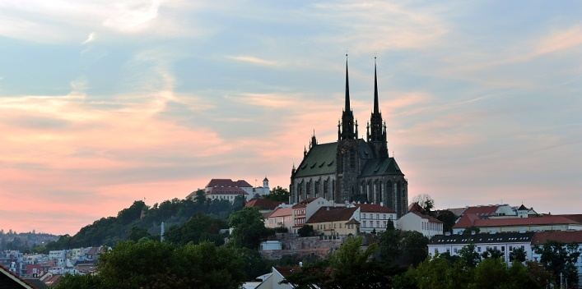


Brněnská NEJ…
Brno, moje město
BIGY 2017

Slide 2


Brněnská NEJ …
Chceš vědět ….
kde trpěli v minulosti nejhorší a nejnebezpečnější zločinci ?
kde došlo v roce 1992 k rozdělení Československa ?
kde je v Brně nejvíce Číňanů ?
BIGY 2017

Slide 3
Brněnská NEJ …
Chceš vědět ….
kterou akci v Brně navštíví ročně více než 1 milion lidí ?
v kterém nejvyšším patře v ČR je položený byt ?
kde je v Brně africká žula ?
BIGY 2017

Slide 4
Brněnská NEJ …
Chceš se dozvědět i mnoho dalších brněnských zajímavostí ?
BIGY 2017

Slide 5
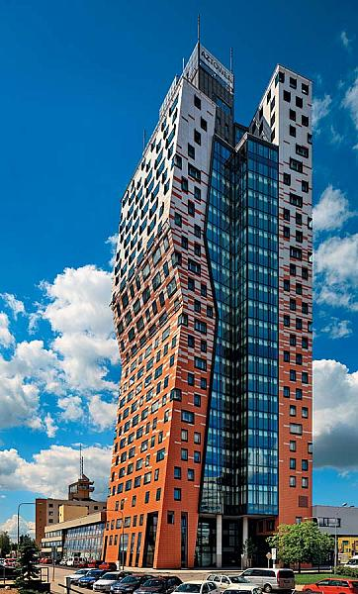
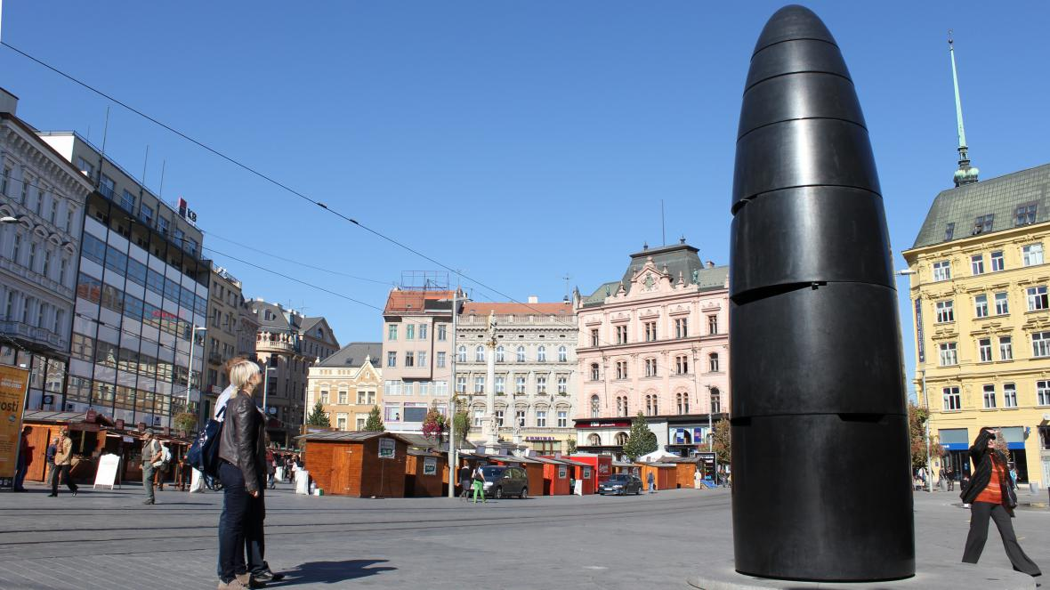
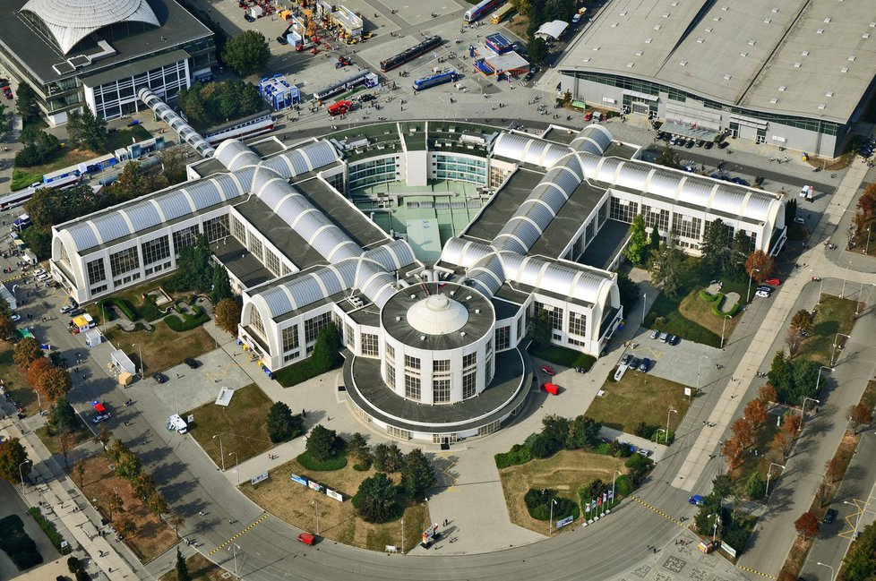
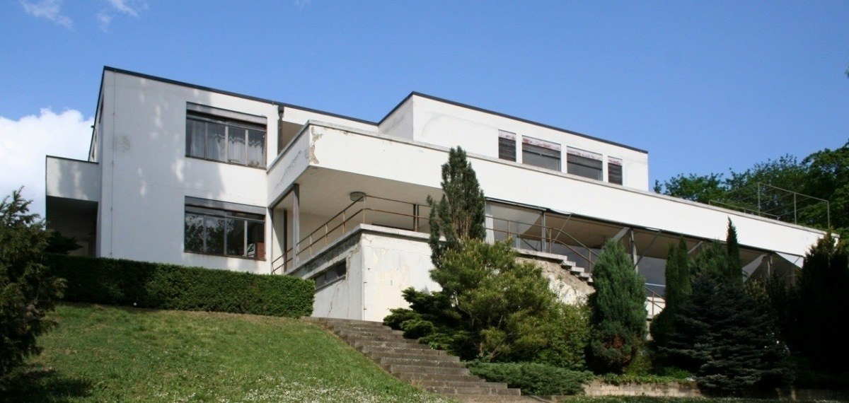
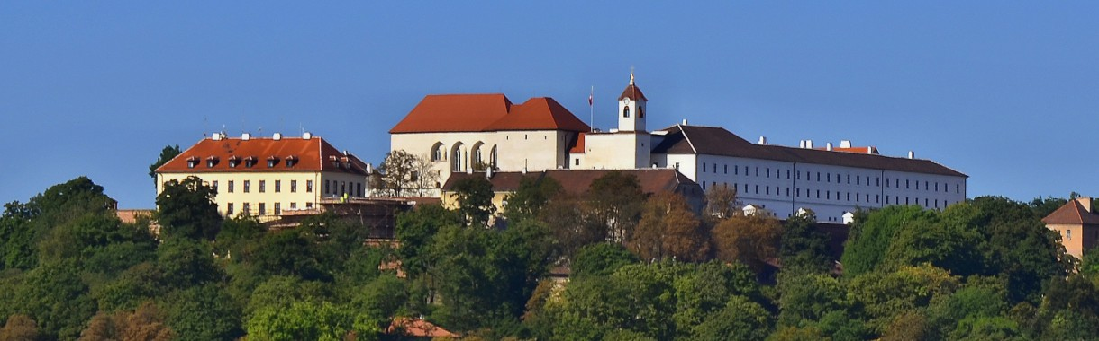
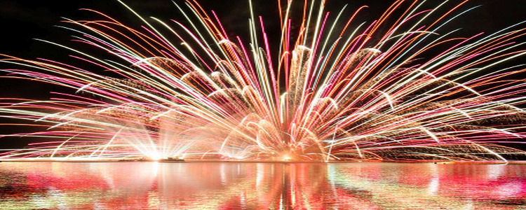
Brněnská NEJ …
Jestli tě to zajímá,
BIGY 2017

Slide 6
Brněnská NEJ …
Jestli tě to zajímá,
tak se přijď podívat 9. října 2017
na naši expozici
Brněnská NEJ…
BIGY 2017

Slide 7
Brněnská NEJ …
Srdečně tě zvou
studentky kvarty B
Sára Holíková
Vendula Jančušová
Hedvika Krejzová
BIGY 2017

Slide 8
Brněnská NEJ …
Brněnská NEJ…
BIGY 2017

